Slide 1




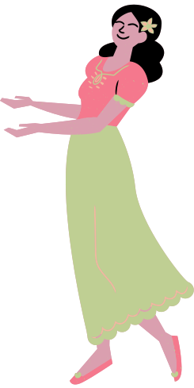

市集裡的微笑曲線：
唐寶寶藝術家參與市集之研究

Slide 2


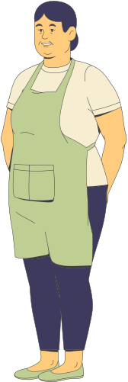
研究動機
1.受唐寶寶藝術家的繪畫才華吸引。
2.好奇大眾對唐寶寶藝術家在市集創業的
看法。
3.想了解唐寶寶在面對群眾時的成長
與挑戰。

Slide 3

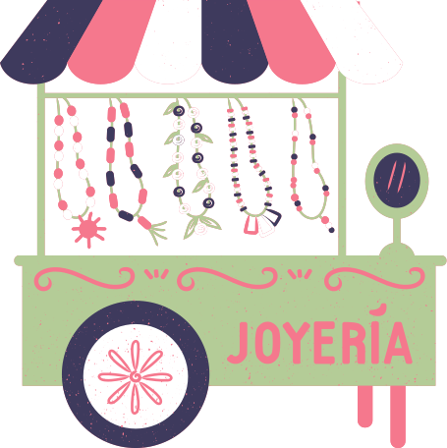

研究目的
1. 認識唐氏症。
2. 了解唐寶寶藝術家經歷。
3. 進行唐寶寶藝術家參與市集訪談
與問卷之分析。
4. 了解唐寶寶參與市集所面臨的問題。

Slide 4





彙整相關文獻
1.
2.
3.
認識唐氏症
唐寶寶藝術家-林依柔個人簡介
台灣
創意市集的現況

Slide 5
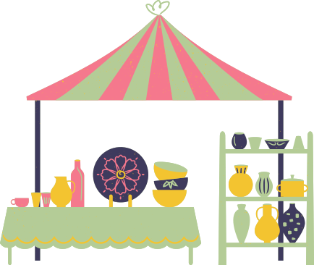
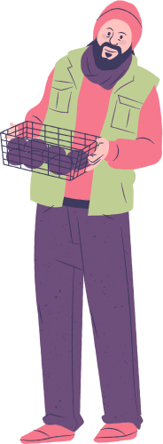
資料分析
(一)與依柔媽媽進行參與市集訪談
1.剛開始帶柔柔參加市集所面臨的挑戰？
2.市集種類眾多，請問如何評估市 集是
否適合參加擺攤？
3.柔柔所參加的市集，需要具備什麼樣的
設施或空間才可讓其安心擺攤?
4.市集主辨方如何提升或改善問題，以提
高像柔柔這樣攤主的參與度?
5.如何決定柔柔的原畫作衍生的周邊商品
的種類？

Slide 6
資料分析
(一)與依柔媽媽進行參與市集訪談
1.剛開始帶柔柔參加市集所面臨的挑戰？
(1)陌生環境。
(2)學習招攬客人。

Slide 7
資料分析
(一)與依柔媽媽進行參與市集訪談
2.市集種類眾多，請問如何評估市集是
否適合參加擺攤？
(1)交通、停車位置、廁所位置、場地
地面材質……等。
(2)消費客群。

Slide 8
資料分析
(一)與依柔媽媽進行參與市集訪談
3.柔柔所參加的市集，需要具備什麼樣的
設施或空間才可讓其安心擺攤?
(1)斜坡道、殘障廁所。
(2)提供桌子和遮陽傘。

Slide 9
資料分析
(一)與依柔媽媽進行參與市集訪談
4.市集主辨方如何提升或改善問題，以提
高像柔柔這樣攤主的參與度?
(1)補助攤位租金。
(2)預留 5% 的攤位，專供身心障礙者
報名

Slide 10
資料分析
(一)與依柔媽媽進行參與市集訪談
5.如何決定柔柔的原畫作衍生的周邊商品
的種類？
(1)一開始將柔柔的畫作轉印到枕
頭、抱枕上。
(2)後來必須考量到載送商品的體積問
題，還有成本、數量的問題，因此後
來才有手提袋、鑰匙圈、明信片、杯
墊、筆記本……等商品。

Slide 11





問卷調查
1.
70份有效問卷中，女性42人佔了60%，男性28人佔了40%。
2.
市集中以30歲-40歲的民眾為最多，60歲以上的最少，
3.
76%的民眾平常有逛市集的習慣

Slide 12
問卷調查
4.
民眾知道市集資訊的管道很多，例如：FB、IG……，所以主辦方要盡可能讓市集資訊公開化，達到最大的效益。

Slide 13




謝謝您的聆聽

